Slide 1
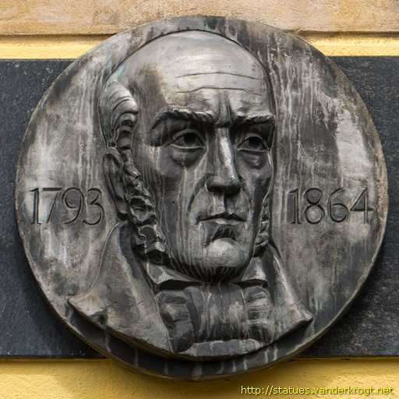
Симонас Даукантас

Slide 2
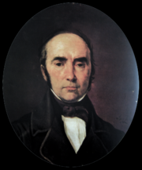
Kто он
Си́монас Да́укантас- (28 октября 1793 г. - 6 декабря 1864 г.)
литовский историк и писатель-просветитель,
собиратель фольклора,
один из первых идеологов литовского национального возрождения;
автор первых трудов по истории Литвы, написанных на литовском языке.

Slide 3
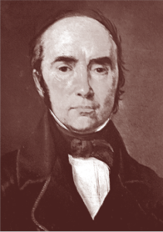
Биография
Родился в крестьянской семье.
Учился в школах Кретинги и Жмудской Калварии (ныне Вардува), в виленской гимназии.
Поступив в 1816 году в Виленский университет. Окончил Виленский университет со степенью кандидата в 1819 году.
В 1822 году защитил диссертацию на степень магистра, но из-за процесса филоматов—филаретов диплом магистра права получил только в 1825 году.
Служил в Риге в канцелярии генерал-губернатора (1825—1834), затем в Санкт-Петербурге помощником метриканта Литовской метрики в канцелярии Сената (1835—1851).
В 1850 году вернулся в Литву.
В 1851 году вышел на пенсию. Жил в Варняй у епископа Волончевского, затем у меценатов — у врача Петра Смуглевича в имении Ной-Бергфрид на полпути между Бауской и Елгавой (ныне Яунсвирлаука в Латвии), а последние годы провёл в местечке Папиле.

Slide 4
Труды
сочинение «Деяния древних литовцев и жемайтов» („Darbai senųjų lietuvių ir žemaičių“).
Istorija žemaitiška (История жемайтийская) (1838).
В Санкт-Петербурге создал основные труды — историческое исследование «Обычаи древних литовцев» („Būdas senovės lietuvių, kalnėnų ir žemaičių“), (1845).
Pasakojimas apie veikalus lietuvių tautos senovėje (Рассказ о произведениях литовской нации в древности) (1850).
фольклорный сборник «Песни жмудские», книги, предназначенные для просвещения народа.

Slide 5
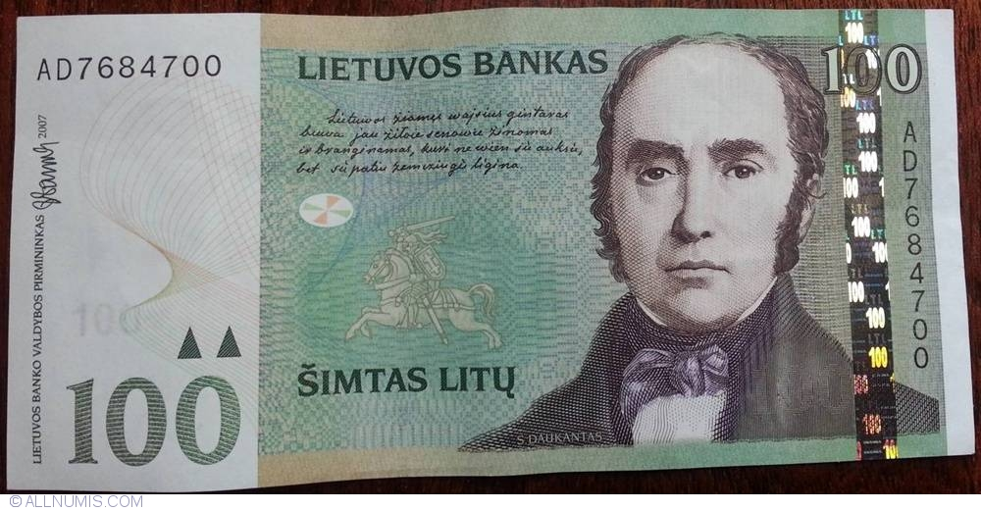
Портрет Даукантаса изображён на банкноте 100 литов

